Slide 1
大组会汇报
2018年11月2日

Slide 2
语义匹配
语义相似度（两个文本具有相同的语义，但表达方式不同）
语法信息（匹配度好，语法信息在一定程度上也有关联）
全局匹配要求（两个文本作为一个整体去推测该语义，需要一个全局匹配度）
实体链接
处理自然语言的多样性问题（同一意义的不同表达）
处理自然语言的歧义性问题（同一表达的不同意义）
手段
将自然语言中的文本与知识库中的条目进行链接。

Slide 3
关键技术
引用表构建：存储一个名字所有可能指向的实体（名字→实体），锚文本数据挖掘
实体知识构建：实体知名度、实体上下文、实体语义关联度、文章主题
链接推理算法：综合实体知识进行决策的过程（局部推理&全局推理）
局部推理：单个实体的上下文，不考虑文中其他实体对该实体的影响
全局推理：利用目标实体之间的语义关联
协同链接单篇文本内的所有提及能有效提升实体链接性能

Slide 4
实体-提及模型（EM Model）
每一个命名性提及m都被建模为样本。
根据实体的知名度P（e），名字知识P（s|e），上下文知识P（c|e）依次建模，输出提及m的上下文c

Slide 5
深度语义匹配模型
DSSM
CDSSM(DNN→CNN）
DSSM-LSTM（DSSM→LSTM）
MV-DSSM（参数变多，可训练不止两类训练数据）
实体链接
将自然语言中的文本与知识库中的条目进行链接，将文本数据转化为带有实体标注的文本。

Slide 6
评价指标
查准率：预测为真的实例中实际为真的占比
召回率：实际为真的实例中被找到的真的占比
宏观平均值：先对每一个类统计指标值，后对所有类求算术平均值（计算每个类的查准率和召回率，后计算F1，之后将F1平均）
微观平均值：先对数据集中每个实例部分类别进行统计，建立全局混淆矩阵，后计算相应的指标（计算所有类别中和的查准率和召回率，带入F1求值）
F值：查准率和召回率的调和平均数

Slide 7
ITEM2VEC: NEURAL ITEM EMBEDDING FOR COLLABORATIVE FILTERING
Oren Barkan and Noam Koenigstein
Tel Aviv University、Microsoft
2016 IEEE

Slide 8
本文优缺点：
Skip-gram with Negative Sampling (SGNS)，词序列事实上是等价于items的集合
如果用items集合来取代词序列的话，items间的时空信息就会丢失，所以我们假定一个静态的环境，在这个环境中，共享同一个集合的items我们可以认为它们是相似的，无论它们是以什么样的顺序产生的。但是我们需要注意的是，这样的假设可能并不适用于其它场景，这里我们并不作讨论
论文的实验表明，使用item2vec对协同过滤中的items计算相应的向量化表示，在items的相似度计算上比起SVD方法要更加优越，也就是说item2vec方法得到的items的向量化表示能够很好地提取items间的相似度特征。从应用上说，item2vec甚至能够应用到错误标签的检测和纠正上，所以item2vec具有很好的使用价值。

Slide 9
Wide & Deep Learning for Recommender Systems
Heng-Tze Cheng, Levent Koc, Jeremiah Harmsen
Google Inc
DLRS ’16 September 15-15, 2016, Boston, MA, USA

Slide 10
本文在推荐方面提出一种wide & deep learning算法，也就是将一个宽的线性模型和一个深度神经网络一起训练，通过记忆和泛化（memorization and generalization）为用户推荐商品。
该算法在Google Play上进行了实验和评估，结果表明，相比单一的宽线性模型和深度网络，该算法显著的提高了App安装量，具有更好的效果。

Slide 11
解决的问题
推荐系统可以视作为一个搜索排序系统，也就是基于用户输入和场景，输出一个有序的物品列表。推荐系统的挑战和搜索排序系统类似，可以归结为记忆和泛化问题。
记忆（memorization）可以理解为，利用（exploit）历史数据，如何学习共同出现的商品或特征之间的关联。基于记忆，推荐系统能够给用户推荐与其行为直接相关的商品，以保证推荐结果的准确度；
泛化（generalization）可以理解为，基于关联分析，如何探索（explore）一些新的，稀有被发现的特征。基于泛化，推荐系统能够探索用户潜在的需求，提升结果的多样性。

Slide 12
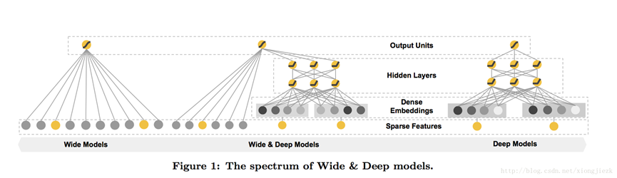
方法
本文设计了一种wide&deep学习框架，将记忆和泛化问题在一个框架内解决。
该框架包含两个部分，其中宽的线性模型，用于解决记忆问题；深度神经网络，解决泛化的问题。

Slide 13

其中左侧的宽模型是一个形如的y = wTx+b线性模型，其中，x是特征的向量，w权值，b是偏置。特征向量x包含原始输入特征和转换后的特征。其中，最重要的转换特征是交叉乘积特征，形式如
其中cki是一个bool变量，当第i个特征是第k次转换的一部分时取1，否则取0。换句话说，该式描述的是特征之间的AND型关系，它表征了关联的特征对的共同出现的状态。

Slide 14

该图右侧是一个深度模型，这是一个前馈神经网络。其输入是一个稀疏，高维，离散或连续的特征向量，所以该模型也有一个embedding层，将稀疏的输入向量转换为一个稠密的向量，并传递到隐hidden层。hidden层的处理形式如下：
其中l是层号，a是神经元的激活值，b是偏置，f是激活函数（RELU）。

Slide 15

训练过程的关键点：
作者是将Wide & Deep放在一起进行联合训练。联合训练是将宽度组件和深度组件通过加权求和的结果来预测输出，对于输出环节，其实是一个常见的逻辑回归问题。形式如：
训练是通过梯度的反馈传播实现的。其中，作者采用FTRL算法作为宽度部分的训练的优化算法；深度部分，作者采用AdaGrad。

Slide 16
实验结果：
作者从两种维度评估了算法效果：APP的安装转化，服务性能。
经过ABTest验证，Wide & Deep模型转化效果比单一模型好。
本文贡献：
Wide & Deep学习框架能够将线性模型和深度网络一起训练，适用于常见的具有高维，稀疏输入的推荐系统。
提出了记忆和泛化（memorization and generalization）的概念，很有价值。

Slide 17
基于用户树形浏览模式下的推荐系统协同式过滤研究
湖南农业大学信息科学技术学院
朱立夫，彭佳红

Slide 18
目的
针对过去用户访问路径挖掘算法对于现在新的网页浏览方式的局限性，提出一种新的用户访问路径挖掘算法，使得在用户访问路径的收集方面比当前的用户访问路径挖掘算法更加准确。
核心处理数据源：交叉页面访问频度

Slide 19
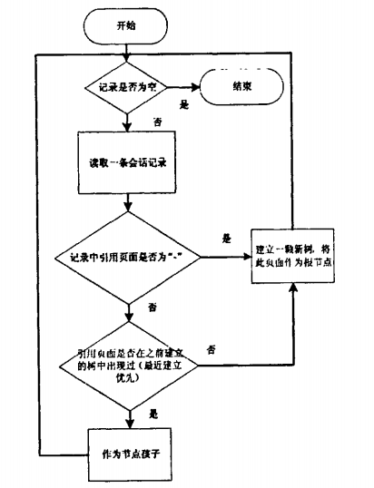
基于单窗口多页面的用户访问路径的收集算法
树节点 TreeNode（userID,uri,children[]…）
预处理：去除冗余信息、用户识别、会话识别
自上而下地搜索从Web日志文件中分析的用户会话记录，主要关注记录中的uri资源、引用页面和用户信息等元素。在搜索每一条记录的过程中，建立新的用户浏览数，或添加到之前所建立的用户浏览树中，最后存储收集到的路径。
在收集用户访问路径上，把过去算法中未收集到的大量的短的访问路径合并到了用户访问路径树上，减少了短路径的生成。

Slide 20

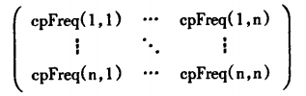

基于用户树形浏览模式的网站推荐系统协同式过滤的实现
树形访问路径的叶子节点即为用户访问的目的页面。
用户目的页面集UserEdP(user,uri[])
交叉页面访问频度cpFreq(i,j)
去除其中排名最高的一位
交叉页面用户访问比重cpGra(k,i)

Slide 21
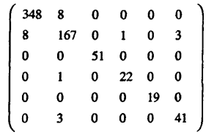
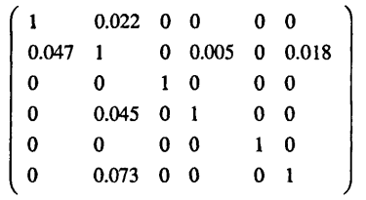
实验
Uri资源：8666,8586,4754,3923,5719,4754
交叉页面访问频度矩阵
交叉页面用户访问比重矩阵

Slide 22
结论
此算法能够收集具有一体性的用户访问路径树，合并短路径到用户浏览树上，进而减少了短路径的生成。
建立交叉页面访问频度矩阵，作为推荐系统的协同式过滤的判断依据，实验表明建立交叉页面访问频度矩阵在实现协同式过滤上具有可行性。

Slide 23
Learning Item/User Vectors from Comments for Collabrative Recommendation
International Conference on Machine Learning & Computing
Weiqiang Yuan, Yujiu Yang, Xianyu Bao
Shenzhen Key Laboratory of Broad-band Network & Multimedia, Graduate School at Shenzhen Tsinghua University, China
Shenzhen Academy of Inspection and Quarantine, Shenzhen, Guangdong province, China

Slide 24
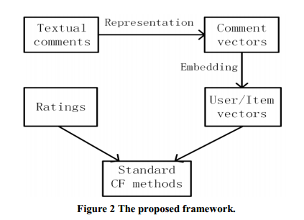
传统的CF（collaborative Filtering）方法主要考虑用户给予items的评级，同时会有稀疏性问题和冷启动问题。
用户写的评论中包含着更多的关于item/user的信息
利用用户的评论学习item/user向量的方法分为两层结构
从单词中学习评论的特征向量
从给予项目的注释（或用户写入）中学习项目/用户配置文件向量

Slide 25
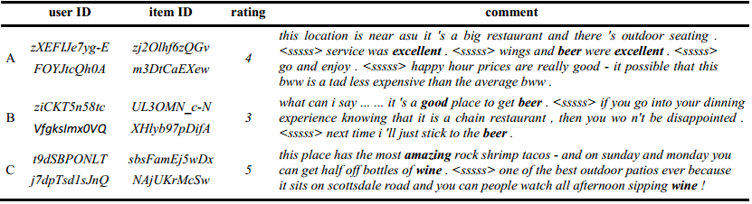
用Term Frequency-Inverse Document Frequency(TF-IDF)加权VSM的方法得到评论的词向量，然后进行嵌入。
但无法计算包含在评论里的语义信息（比如：同义词），计算稀疏和高维向量非常耗时。
使用Word Vector Embedding的方式得到评论的词向量，然后使用skip-gram来训练和学习词向量。

Slide 26
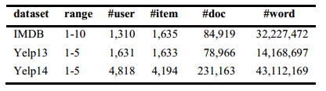
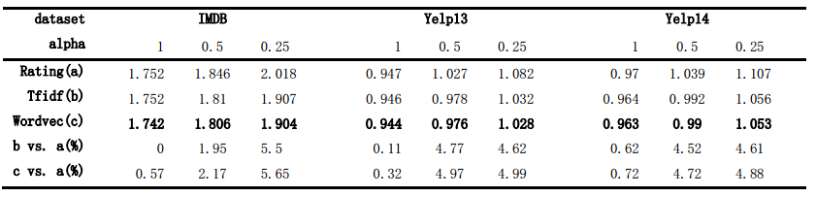
实验
数据集：IMDB，Yelp13，Yelp14
实验结果

Slide 27
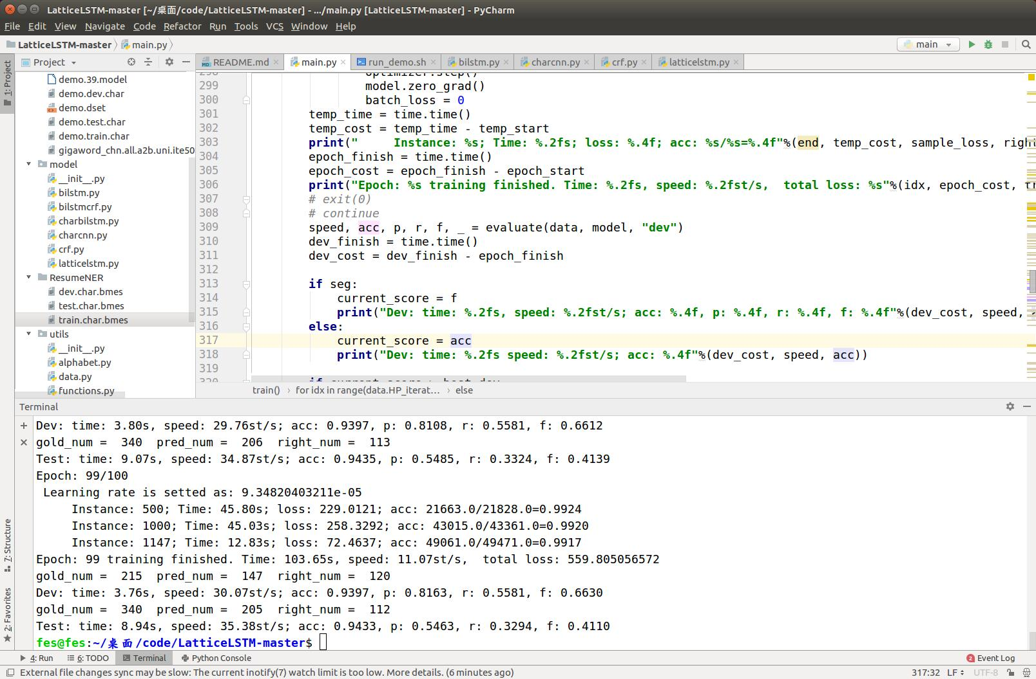
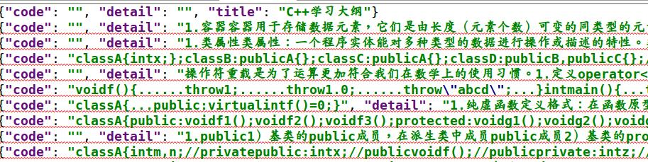
爬取CSDN中的C++教程数据

Slide 28
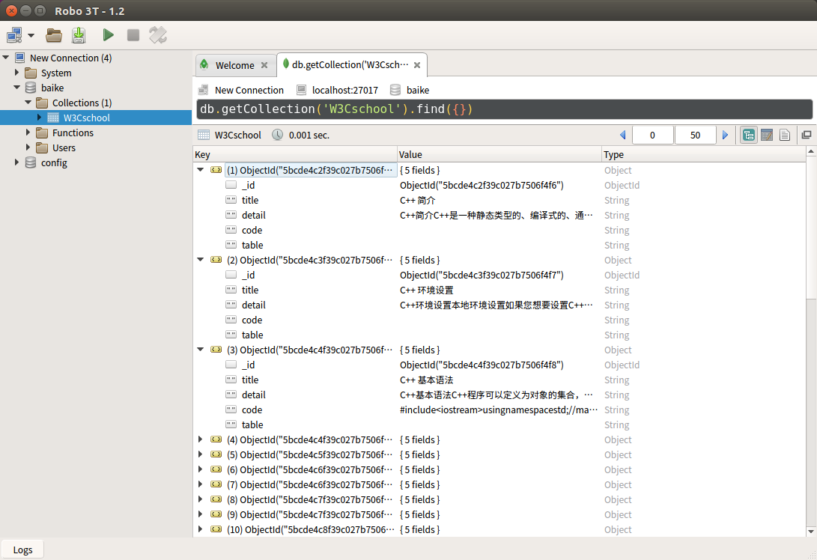
现在的属性为：title，detail，code，table
后期计划：
put（代码输出）subject（科目）
url（图片视频路径）

Slide 29
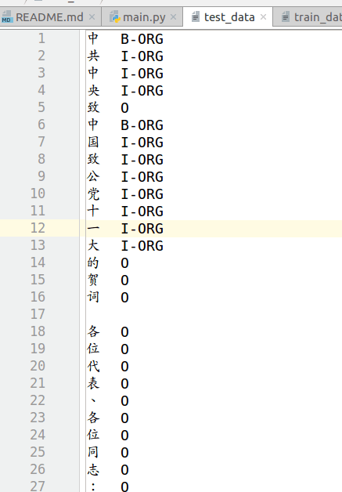
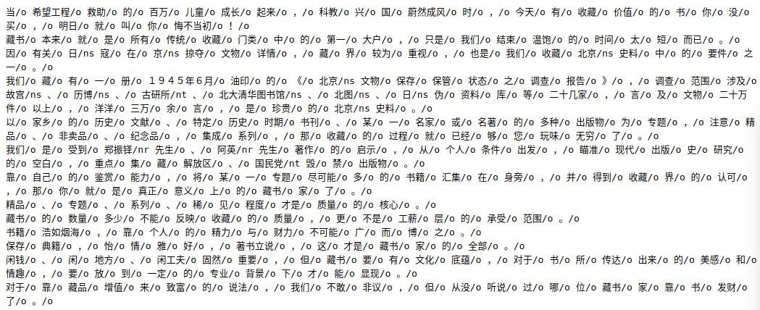
下图为公开数据集MSRA数据格式 数据集差别：现有公开数据集大部分标注的为人名、地名、组织机构
咱们的数据集应该标注那些？
现在想到的：科目，专有的知识点名称，专有组织机构名称

Slide 30
感谢观看

